Slide 1
Análisis de Paper Científico
An Efficient Text-Based Image Retrieval Using Natural Language Processing (NLP) Techniques
P. M. Ashok Kumar, T. Subha Mastan Rao, L. Arun Raj, and E. Pugazhendi
Universidad de Cuenca
Optativa - Minería de Textos
Freddy L. Abad L., Diego F. Pando V., Edisson S. Reinozo T.
{freddy.abadl, edisson.reinozo, diego.pando}@ucuenca.edu.ec
Notes:
Una recuperación de imágenes basada en texto eficiente utilizando técnicas de procesamiento del lenguaje natural (NLP)

Slide 2
INDICACIONES PREVIAS
A
Las diapositivas están numeradas (bottom) y seccionadas (top). De existir alguna consulta por referir el número o sección para ser respondido al final.
En las etapas de lectura y análisis del paper se encontraron varias particularidades y falencias del paper, las cuales creemos pertinente mencionar y detallar después a la sección de “Resultados y Conclusiones”.

Slide 3
ÍNDICE
Contexto
Problemática
Soluciones propuestas
Estado del arte
Metodología utilizada
Resultados, conclusiones y trabajos futuros
Análisis crítico del paper
Referencias Bibliográficas

Slide 4
CONTEXTO
A
El sistema de recuperación de imágenes es un sistema informático para navegar, buscar y recuperar imágenes de una gran base de datos de imágenes digitales o texto.
Métodos tradicionales utilizan algún método para agregar metadatos
Notes:
El sistema de recuperación de imágenes es un sistema informático para navegar, buscar y recuperar imágenes de una gran base de datos de imágenes digitales o texto, existiendo dos formas de realizar: recuperación de imágenes basada en texto (la consulta de entrada se proporciona como texto para recuperar imágenes relevantes para la consulta de entrada, siendo este un enfoque tradicional como por ejemplos bag of words,) y recuperación de imágenes basada en contenido( la consulta de entrada se proporciona como imágenes para obtener imágenes similares).. La mayoría de los métodos tradicionales y comunes de recuperación de imágenes utilizan algún método para agregar metadatos, como subtítulos, palabras clave o descripciones a las imágenes, para que la recuperación se pueda realizar sobre las palabras de anotación.

Slide 5
PROBLEMÁTICA & SOLUCIONES
B
Problemática
Dificultades de la anotación manual de imágenes:
Mucho tiempo
Laboriosa
Costosa
Solución propuesta
Recuperar imágenes mediante sistema de recuperación de imágenes basado en texto.
Recopilando documentos/imágenes desde los sitios web, convirtiendo los documentos no estructurados en documentos estructurados.
Notes:
Problemática
La anotación manual de imágenes requiere mucho tiempo, es laboriosa y costosa. Por lo tanto, se ha realizado una gran cantidad de investigaciones sobre la anotación automática de imágenes. Con el desarrollo de la tecnología, la cantidad de documentos electrónicos y contenido digital dentro de los documentos excede la capacidad de control y gestión manual. El uso de imágenes aumenta en tiempo real.
Solución
Recuperar imágenes de documentos utilizando la recuperación de imágenes basada en texto de una manera no supervisada. Esto se puede hacer recopilando documentos e imágenes web raspando los sitios web,

Slide 6
OBJETIVOS
Objetivo General
Recuperar imágenes de documentos utilizando la recuperación de imágenes basada en texto de manera no supervisada.
Objetivo Específico
Recopilar documentos e imágenes web mediante web scraping.
Convertir los documentos no estructurados en documentos estructurados.
Extraer características de los documentos y clusterizar mediante un algoritmo de extracción de características.
Recuperación del documento prediciendo a qué grupo pertenece la consulta y aplicar la medida de similitud para obtener documentos más relevantes para recuperar imágenes del documento relevante.
Notes:
Recopilar documentos e imágenes web mediante web scraping.convertir los documentos no estructurados en documentos estructurados, extrayendo características de esos documentos y los clústeres se forman aplicando un algoritmo de agrupamiento en la característica extraída. De igual forma, se extraen las características de la consulta de texto y, luego, el documento se recupera prediciendo a qué grupo pertenece la consulta. Después de que se aplica el modelado para obtener el tema de los documentos recuperados y la consulta de entrada, se aplica la medida de similitud para obtener documentos más relevantes. Finalmente, se recuperan imágenes del documento relevante.

Slide 7
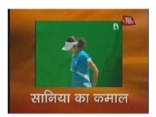
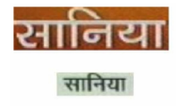
ESTADO DEL ARTE
C
Image retrieval
Tradicionalmente basado en keywords y descripciones de las imágenes. (Captions).
Algunas investigaciones se centran en utilizar múltiples fuentes para un mejor etiquetado de imágenes.
Otras técnicas se enfocan en identificar los contenidos de las imágenes e incluso interpretar textos presentes
Document Clustering
Los agrupamientos son colección de documentos en grupos semánticamente relevantes.
Se utiliza K-means. K-means es un método de agrupamiento de datos. Se utiliza el los feature vectors obtenidos con TF-IDF.
Notes:
Image Retrieval:
Métodos tradicionales utilliza keywords y descripciones de las imagenes. En si sus captions
Otras investigaciones plantearon el uso de multiples fuentes de datos, incluyendo metada, textos cercanos. documentos en donde se encuentran las imágenes.
Métodos modernos buscan entender el contenido de la imagen. Llegando a interesarles incluso el texto presente en ellas.
Documento Clustering:
Genera agrupamientos, estos agrupamientos son colecciones de documentos en grupos semánticamente relevantes.
En el paper se utiliza K-means que es un método de agrupamiento de datos.
Para el agrupamiento se utilizaron feature vectors

Slide 8
METODOLOGÍA
D
Topic Modelling
LDA para generar modelos estadísticos que representan múltiples tópicos en una colección de documentos de texto.
Feature Extraction
Tokenización
Eliminación de stopwords
Stemming
TF-IDF
Notes:
Asignación Latente de Dirichlet o Latent Dirichlet Allocation

Slide 9
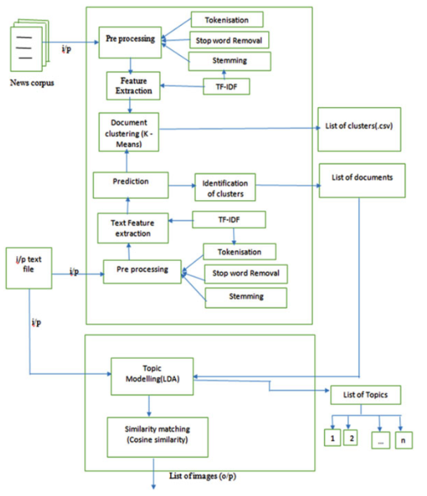
METODOLOGÍA
E
1. Recolección de documentos junto con las imágenes asociadas. (Times of India, Indian Express and Financial Express)
2. Extracción de features de los documentos
3. Se realiza un clustering de documentos y se realiza la predicción
4. Topic Modeling utilizando LDA
5. Coincidencia de similitud utilizando la similaridad del coseno
Notes:
Recolectaron documentos de sitios de noticias junto a sus imágenes asociadas.
Estos fueron recogidos de 5 dominios: Deportes, educación, entretenimiento, política y tecnología
Se realizó la extracción de features de los documentos utilizando técnicas de NLP y TF-IDF
Se realiza nuevamente el proceso de extracción de features y se clasifica estos documentos utilizando el cluster
Se realiza el Topic Modeling utilizando LDA que es utilizado para clasificar el texto en un documento a un tópico en particular.
Como resultado de este proceso se generan dos modelos: uno para obtener la palabra-por-tópico y otro para obtener el tópico-por-documento
Finalmente se realiza la coincidencia de similitud utilizando la similaridad del coseno.
Al realizar este paso se consiguen documentos con tópicos asociados y estos tópicos son aplicados a las imágenes.

Slide 10
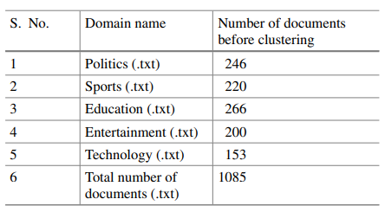
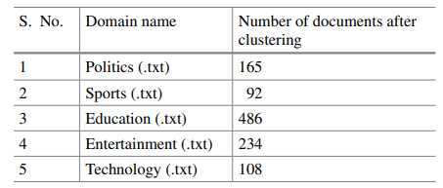

K-Means Clustering
RESULTADOS
F
Antes K Means
Después K Means
Después LDA
Notes:
La Tabla 1 muestra el número de documentos disponibles en cada dominio, como Política, Deportes, Educación, Entretenimiento y Tecnología y el número total de documentos en el corpus.
Table 2 shows number of documents available in each domain after clustering.
La Tabla 3 analiza el número de documentos recuperados después de realizar LDA y la coincidencia de similitudes con la consulta de texto en el dominio Política.

Slide 11
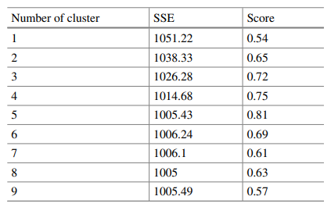
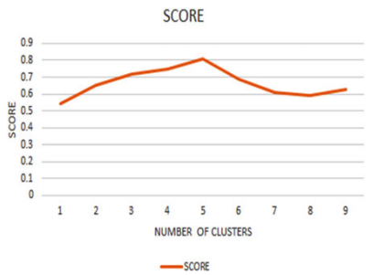
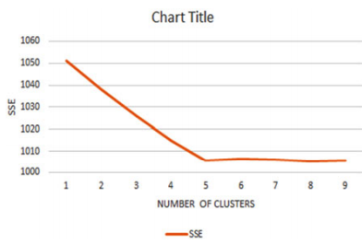
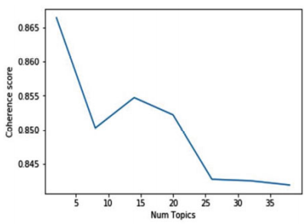
Elbow Curve
RESULTADOS
F
Notes:
La Tabla 4 muestra la evaluación del método del codo que se utiliza para encontrar el número apropiado de conglomerados en un conjunto de datos. En esto, cuando el número de conglomerados es 5, la suma de la distancia al cuadrado entre cada miembro del conglomerado y su centroide (valor SSE) es menor y la puntuación es alta.
La Figura 3 muestra el gráfico del método del codo en el que el algoritmo de K-medias se ejecuta desde un rango de valores de k de 1 a 9 en un conjunto de datos sin etiquetar. El codo es el mejor valor para k, si la línea parece un brazo. Según el gráfico, el mejor valor para k es 5.
La Figura 4 muestra el gráfico para la puntuación de la agrupación de K-medias en el que el algoritmo se ejecuta desde el rango de valores de k de 1 a 9 en un conjunto de datos sin etiquetar. El gráfico indica cuándo el número de clústeres es 5 y la puntuación del algoritmo de K-medias es alta.
La Figura 5 muestra el gráfico para el puntaje de coherencia de LDA en el que el algoritmo corre desde el rango de valores de la lista de temas de 1 a 40. Desde el gráfico, cuando el número de temas es 2, el puntaje de coherencia es alto.

Slide 12
CONCLUSIONES
F
Recuperación de texto
Recopilación de documentos de texto y sus imágenes asociadas de sitios web de noticias.
Preparación de datos
Tokenización
Eliminación de stopwords
Stemming
Análisis de relevancia - Extracción de características
TF-IDF para extraer las palabras importantes de los documentos de texto.
TF = frecuencia de cada palabra en un documento
IDF = frecuencia de cada palabra en todo el corpus.

Slide 13
CONCLUSIONES
F
Text Clustering
Características extraídas de TF-IDF se proporcionan como entrada a la agrupación de K-medias que forma un cluster.
PCA - Análisis de Componentes Principales (PCA) se utiliza para la visualización 2D de los clústeres.
Modelado de temas
LDA que crea una lista de temas, y los temas contienen una lista de palabras junto con la ponderación de palabras para los documentos recuperados del archivo de entrada y agrupación.
Análisis de similitud de documentos que recuperará documentos similares al archivo de entrada.
Post Modelado
Recuperación de imágenes de los documentos similares.

Slide 14
TRABAJOS FUTUROS
F
Ampliación de DataSource
Web scraping con BeautifulSoup, request y htmllib.
Aplicación de método semi-supervisado
Clustering con aprendizaje no supervisado
Etiquetado con aprendizaje supervisado, en el que se combinan los algoritmos de boosting-refuerzo y stacking-apilamiento para que se pueda mejorar la precisión.

Slide 15

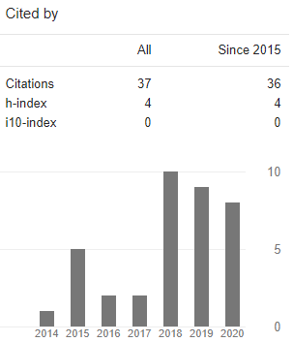
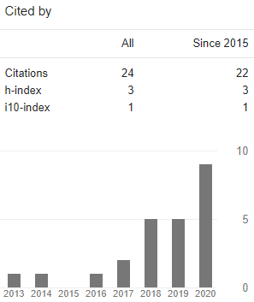
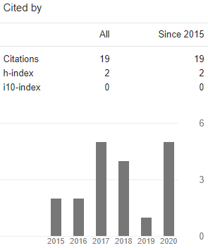
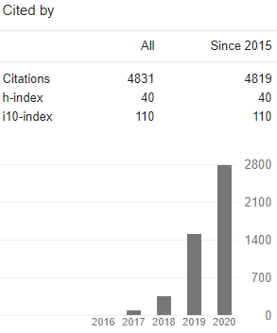
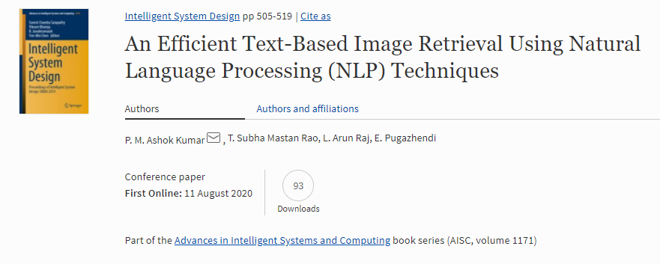
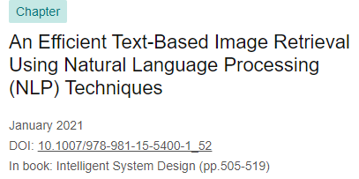
ANÁLISIS CRÍTICO
G
P. M. Ashok Kumar - PhD
T. Subha Mastan Rao
L. Arun Raj
Arivalagan Pugazhendhi

Slide 16

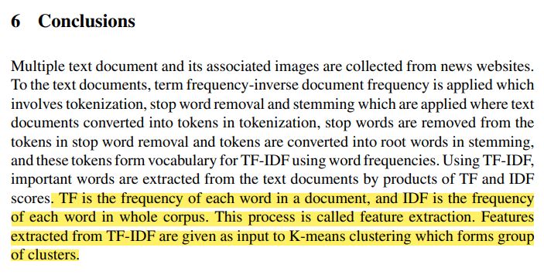
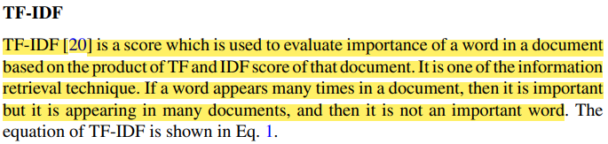
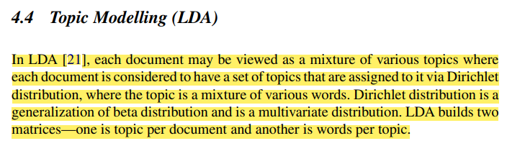
ANÁLISIS CRÍTICO
G
Baja calidad académica
Desorganización de temas y subtemas
Mezcla del estado del arte en secciones de metodología, resultados y conclusiones

Slide 17
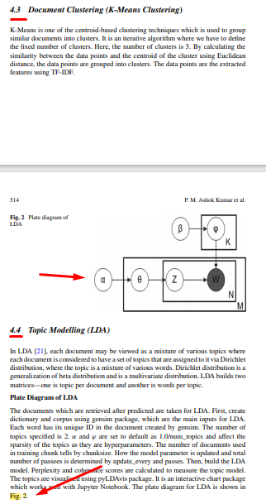
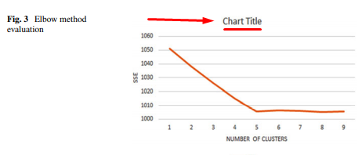
ANÁLISIS CRÍTICO
G
Baja revisión de organización y calidad del paper
Gráficos con títulos predeterminados
Gráficos en una sección pero citados en otra

Slide 18
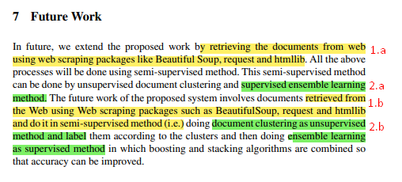
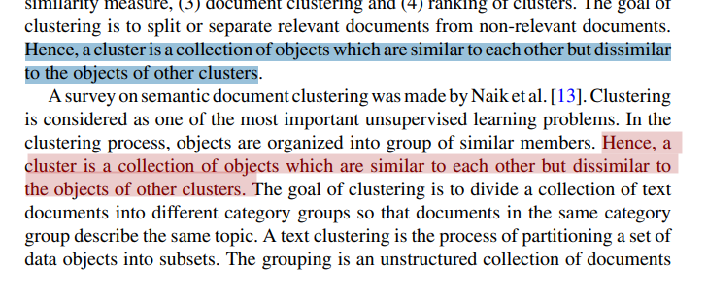
ANÁLISIS CRÍTICO
G
Texto Duplicado
1.a =/~ 1.b
2.a =/~ 2.b
3.a
3.b
3.a =/~ 3.b

Slide 19
ANÁLISIS CRÍTICO
Resultados no tienen estructura jerárquica. Inician con los resultados del Cluster y luego mencionan la elección de k óptimo (elbow curve), siendo en realidad al contrario.
Conclusiones no responden a los objetivos propuestos
Objetivo General mal redactado
Recuperar imágenes de documentos utilizando la recuperación de imágenes basada en texto de ¿manera? no supervisada.

Slide 20
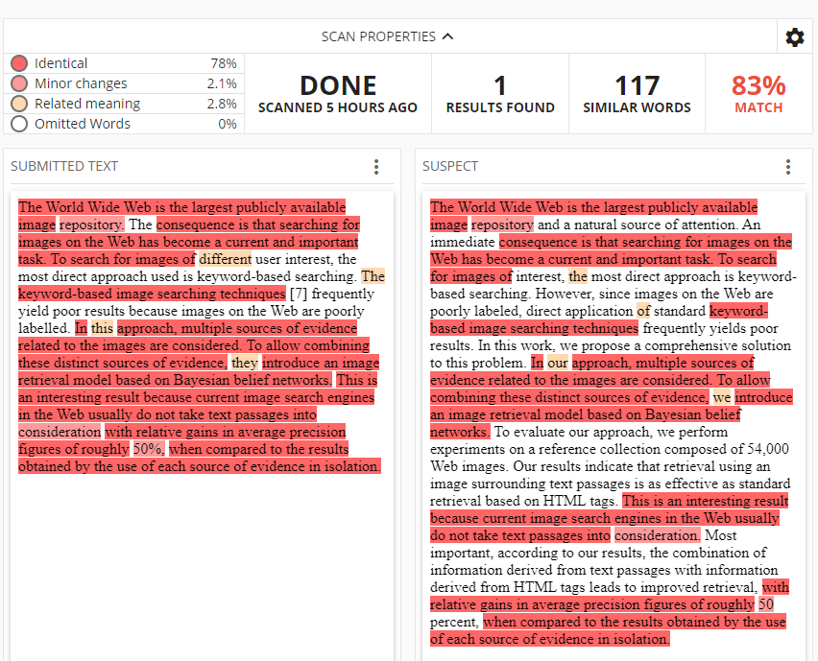
ANÁLISIS CRÍTICO
G
Mala Referenciación Bibliográfica
Citas textuales sin comillas
Considerado posible plagio

Slide 21
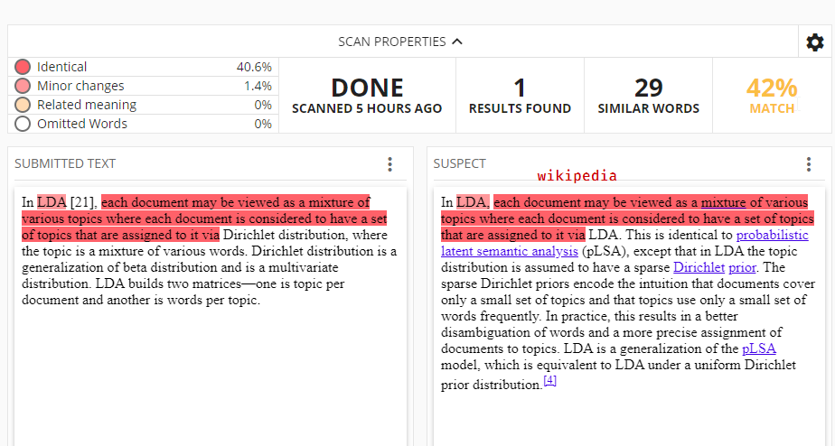
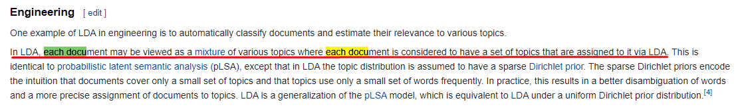
ANÁLISIS CRÍTICO
G
Plagio
Mínima credibilidad académica
Blei, D. M., Ng, A. Y., & Jordan, M. I. (2003). Latent Dirichlet allocation (LDA). Journal of
Machine Learning Research, 3, 993

Slide 22
REFERENCIAS BIBLIOGRÁFICAS
H
P. M. Ashok Kumar, T. Subha Mastan Rao, L. Arun Raj, and E. Pugazhendi, (2020) An Efficient Text-Based Image Retrieval Using Natural Language Processing (NLP) Techniques. Intelligent System Design, Springer, 505-519. Available on https://link.springer.com/book/10.1007%2F978-981-15-5400-1?page=2#toc
WIKI Editors, (2020) Latent Dirichlet Allocation, Available on https://en.wikipedia.org/wiki/Latent_Dirichlet_allocation
Blei, D. M., Ng, A. Y., & Jordan, M. I. (2003). Latent Dirichlet allocation (LDA). Journal of Machine Learning Research, 3, 993
Copyleaks, (2020) Analisis de Plagio, https://copyleaks.com/dashboard/v1/businesses/report/afbee83apdzu7a2t/preview?key=r7zs3dpxm3ek6yh5&suspectId=009e0084e1&viewMode=one-to-one&contentMode=html&sourcePage=1&suspectPage=1&fbclid=IwAR1LrroackogzpO0mefkxcuogNHYCTJOXDH-vMTw77zBjFng9VgTEqJwL9E

Slide 23
PREGUNTAS

